Slide 1
Сосновоборский городской округ
Бюджет на 2016 год и на плановый период 2017 и 2018 годов

Slide 2
Основные параметры бюджета
тыс. руб.
Показатели | 2015 год | 2016 год | 2017 год | 2018 год
Доходы всего, в том числе: | 2 252 519 | 2 233 898,4 | 2 316 858,6 | 2 332 724,7
собственные доходы | 1 338 663 | 1 273 749 | 1 344 311 | 1 382 718
безвозмездные поступления | 913 856 | 960 149,4 | 972 547,6 | 950 006,7
Расходы | 2 238 852 | 2 233 898,4 | 2 316 858,6 | 2 332 724,7
ПРОФИЦИТ (+), ДЕФИЦИТ (-) | +13 667 | 0 | 0 | 0
Верхний предел муниципального внутреннего долга СГО в течение года | 0 | 2 000 | 2 000 | 2 000
Верхний предел муниципального внутреннего долга СГО на 1 января следующего года | 0 | 0 | 0 | 0

Slide 3
Структура собственных доходов бюджета 2016 года

Slide 4
Динамика доходов бюджета
млн.руб.
▲2,9%
▲5,5%
▲1,3%
▲5,1%

Slide 5
Динамика поступления основных налоговых и неналоговых доходов

Slide 6
Основные принципы формирования бюджета
Сбалансированность бюджета
Исполнение «майских» Указов Президента РФ
Формирование бюджета на основе муниципальных программ
Прозрачность и понятность для граждан
Полное финансовое обеспечение всех принятых расходных обязательств

Slide 7
Динамика расходов бюджета

Slide 8
Структура расходов бюджета 2016 года

Slide 9
Расходы на социально-культурную сферу в 2016 году
Всего расходов бюджета на 2016 год
2233,9 млн.руб.
В том числе:
Расходы на социально-культурную сферу, 1 595,2 млн.руб. (71,4%)
В том числе:

Slide 10
Расчетная величина для расчета должностных окладов работников бюджетной сферы
руб.
▲3,7%
▲3,2%
▲2,6%
АПР
1
СЕНТ
1
АПР
1
СЕНТ
1
2015
год
2016
год

Slide 11
Муниципальные программы 2016 года
Стимулирование экономической активности 2 млн.руб.
Безопасность 6 млн.руб.
Жилище 9 млн.руб.
Информационное общество
14 млн.руб.
Управление муниципальным имуществом 20 млн.руб.
Физкультура, спорт и молодежь
47 млн.руб.
Культура 172 млн.руб.
Городское хозяйство 313 млн.руб.
Медико-социальная поддержка
334 млн.руб.
Современное образование
952 млн.руб.

Slide 12
МП «Современное образование»
952,3 млн.руб.
373,6 млн.руб.
в том числе, за счет средств местного бюджета
Фонд оплаты труда работников сферы образования
145,9 млн.руб.
127,3 млн.руб.
Прочие расходы в рамках муниципальных заданий
Ремонты учреждений сферы образования
35,9 млн.руб.
Развитие материально-технической базы учреждений сферы образования
21,2 млн.руб.
Ремонт и обустройство территорий учреждений
16,7 млн.руб.
Летнее оздоровление детей
13,2 млн.руб.
Социальная поддержка родителям детей льготных категорий в ДДУ
5,6 млн.руб.
4,2 млн.руб.
Организация питания учащихся СОШ
3,6 млн.руб.
Информатизация

Slide 13
Ремонты учреждений образования на 2016 год
35,9 млн.руб.
16,0 млн.руб.
Ремонт пищеблоков в 3-х учреждениях
7,0 млн.руб.
Ремонт системы АПС в 4-х учреждениях
0,5 млн.руб.
Ремонт помещений для проведения летней оздоровительной компании в 1-м учреждении
12,4 млн.руб.
Прочие ремонтные работы в целях устранения предписаний надзорных органов в 28 учреждениях

Slide 14
Благоустройство территории учреждений образования на 2016 год
16,7 млн.руб.
Разработка проектной документации и проведение работ по замене ограждений, уличных навесов и восстановлению уличного освещения
МБОУ СОШ № 3
МБОУ Гимназия № 5
МБОУ СОШ № 6
МБОУ Лицей № 8
МБДОУ Детский сад № 4
МБДОУ Детский сад №6
МБДОУ Детский сад № 9
МБДОУ Детский сад № 5
1,5 млн.руб.
1,5 млн.руб.
2,8 млн.руб.
2,9 млн.руб.
2,5 млн.руб.
2,7 млн.руб.
1,4 млн.руб.
1,4 млн.руб.

Slide 15
МП «Культура»
171,9 млн.руб.
Фонд оплаты труда работников сферы культуры
Прочие расходы в рамках муниципальных
заданий
Текущий и капитальный ремонт учреждений
114,8 млн.руб.
50,0 млн.руб.
7,1 млн.руб.

Slide 16
МП «Физическая культура, спорт и молодежная политика»
46,7 млн.руб.
20,8 млн.руб.
Фонд оплаты труда работникам сферы физической культуры, спорта и молодежной политики
Развитие материально-технической базы (ремонт и установка спортивных сооружений)
8,5 млн.руб.
Прочие расходы в рамках муниципальных
заданий
7,0 млн.руб.
Работа с подростками и молодежью
6,3 млн.руб.
Физкультурно-оздоровительные и спортивно-массовые мероприятия
4,1 млн.руб.

Slide 17
МП «Медико-социальная поддержка отдельных категорий граждан»
334,3 млн.руб.
23,6 млн.руб.
в том числе, за счет средств местного бюджета
8,2 млн.руб.
«Защита»
Формирование доступной среды жизнедеятельности для инвалидов
8,1 млн.руб.
«Здравоохранение»
4,0 млн.руб.
Работа с детьми, находящимися в социально опасном положении
2,3 млн.руб.
Финансовая поддержка общественных организаций ветеранов и инвалидов
1,0 млн.руб.

Slide 18
МП «Городское хозяйство»
313,3 млн.руб.
74,1
Содержание территорий общего пользования
56,7
Ремонт улично-дорожной сети
37,4
Содержание и ремонт объектов благоустройства
Развитие градостроительной деятельности
35,8
Обеспечение безопасности дорожного движения
22,3
Содержание и уход за зелеными насаждениями
19,8
Энергосбережение и повышение энергетической эффективности
19,2
Вывоз мусора
15,3
Муниципальное задание СМБУ «Эзра»
10,0
Мероприятия по охране окружающей среды
9,9
Содержание и капитальный ремонт тепловых и водопроводных сетей и дренажно-ливневой канализации
1,5
ПИР на строительство дорог противопожарного назначения
1,1
Содержание бесхозных коммунальных сетей
0,5
9,7
Мероприятия по строительству объектов дорожного хозяйства

Slide 19
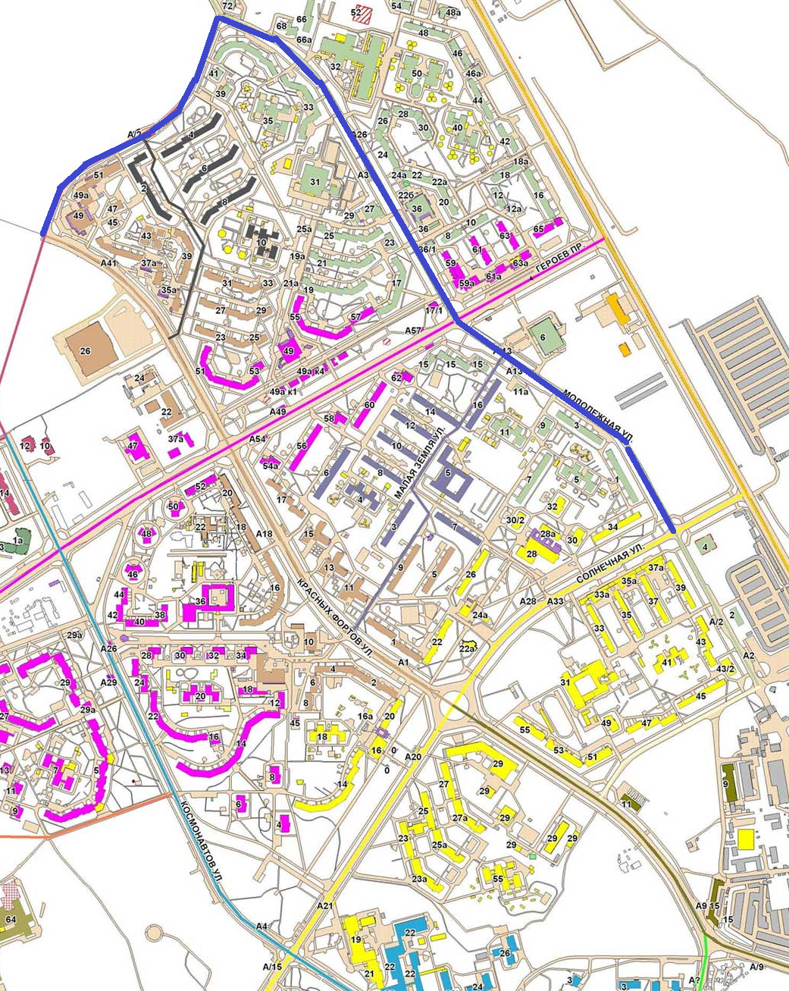
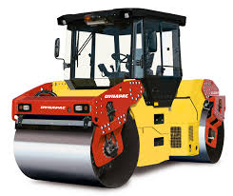
Ремонт асфальтобетонного покрытия
улиц города
Уширение автомобильной дороги по ул. Космонавтов у перекрестка с ул. Солнечной;
Участок автомобильной дороги по ул. Молодежная от ул. Солнечная до ул. Парковая (мкр.10);
Участок автомобильной дороги по ул. Парковая (мкр.10) от ул. Молодежная до ул. Красных Фортов);

Slide 20
МП «Управление муниципальным имуществом»
20,1 млн.руб.
11,5 млн.руб.
Капитальный ремонт, содержание и создание инфраструктуры объектов муниципальной собственности
6,1 млн.руб.
Муниципальное задание СМБУ «СФИ»
Постановка на кадастровый учет и оценка объектов муниципальной собственности
2,5 млн.руб.

Slide 21
МП «Развитие информационного общества»
14,2 млн.руб.
5,6 млн.руб.
Организация освещения деятельности органов местного самоуправления в СМИ
3,7 млн.руб.
Организация радиовещания
2,2 млн.руб.
Формирование единого информационного пространства в сфере управления муниципальными финансами
Приобретение и обслуживание информационно-аналитических систем
1,6 млн.руб.
0,9 млн.руб.
Развитие технологической инфраструктуры
0,2 млн.руб.
Выпуск и распространение полиграфической продукции

Slide 22
МП «Жилище»
9,4 млн.руб.
4,5 млн.руб.
Обеспечение жилыми помещениями работников бюджетной сферы
Поддержка граждан, нуждающихся в улучшении жилищных условий, на основе принципов ипотечного кредитования
3,1 млн.руб.
Обеспечение жильем молодежи
(софинансирование в доле местного бюджета)
1,8 млн.руб.

Slide 23
МП «Безопасность жизнедеятельности населения»
6,3 млн.руб.
2,7 млн.руб.
Автоматизированная система «Безопасный город»
Создание запасов материально-технических, медицинских и иных средств
1,5 млн.руб.
Техническое обслуживание пожарных гидрантов
1,1 млн.руб.
0,9 млн.руб.
Обеспечение безопасности людей на водных объектах
Фонд финансовых и нематериальных ресурсов
0,1 млн.руб.

Slide 24
МП «Стимулирование экономической активности»
2,2 млн.руб.
Муниципальная поддержка малого и среднего предпринимательства
Муниципальная поддержка товаропроизводителей в сфере агропромышленного и рыбохозяйственного комплекса
1,8 млн.руб.
0,4 млн.руб.

Slide 25
Адресная программа на 2016 год

Slide 26
Объекты адресной инвестиционной
программы на 2016 год
64,5 млн.руб.
ВЦП «Строительство и реконструкция сетей уличного и внутриквартального освещения СГО
Коммунальное хозяйство
Объекты благоустройства
Строительство внутриквартальных проездов квартала ИЖС в районе ГК "Искра» (7,2 млн.руб.)
Строительство кладбища "Воронка-2« (9,0 млн.руб.)
Комплексное благоустройство двора между домами 22,24,26,28 по ул.Молодежная (1,9 млн.руб.)
Строительство детской игровой площадки: между домами 35,37 по ул.Солнечная (1,0 млн.руб.)
Разработка проектной документации на строительство детских игровых площадок: - во дворе д.№23,25 по ул.Комсомольской, м/у домами 16,18 по ул. Космонавтов, во дворе д.24 по ул.Космонавтов, во дворе д.26 по ул. Ленинградской, во дворе д.16,18,12 по ул. Молодежная (0,7 млн.руб.)
Объекты культуры
Оплата прочих услуг (работ)
Строительство объекта "Репетиционный зал" МБОУ ДОД "Сосновоборская детская школа искусств «Балтика» (19,4 млн.руб.)
Оформление документации при вводе объектов в эксплуатацию (0,7 млн.руб.)
Резерв (0,5 млн.руб.)
9 мкр.проезд от шк. № 3 до ул. Кр. Фортов мимо дома 9 по ул. Кр.Фортов дома № 7 по ул. Малая земля и домов №22-26 по ул. Солнечная (7,0 млн.руб.)
Освещение сквера ул.Солнечная 22-26 (3,1 млн.руб.)
От перекрестка ул. Молодежная и пр. Героев до дома 41 ул. Молодежная (0,3 млн.руб.)
Объекты дорожного хозяйства
Строительство светофорного поста: ул.Ал. Невского- ул.П.Великого (5,0 млн.руб.)
Строительство светофорного поста: пр.Героев с ул. Ленинградская (2,6 млн.руб.)
Строительство дороги продолжение ул. Парковая до ул. Кр. Фортов в г. Сосновый Бор (2,1 млн.руб.)
ул. Солнечная от ул. Молодежная до пр. Александра Невского (0,05 млн.руб.)
Выполнение проектно- изыскательских работ по объектам «Распределительные газопроводы» (0,2 млн.руб.)
Разработка проектной документации на строительство городского музея в г. Сосновый Бор, ул.Лениградская в районе д.56-б (3,7 млн.руб.)
10,5 млн.руб.
7,4 млн.руб.
9,7 млн.руб.
12,6 млн.руб.
23,1 млн.руб.
1,2 млн.руб.

Slide 27
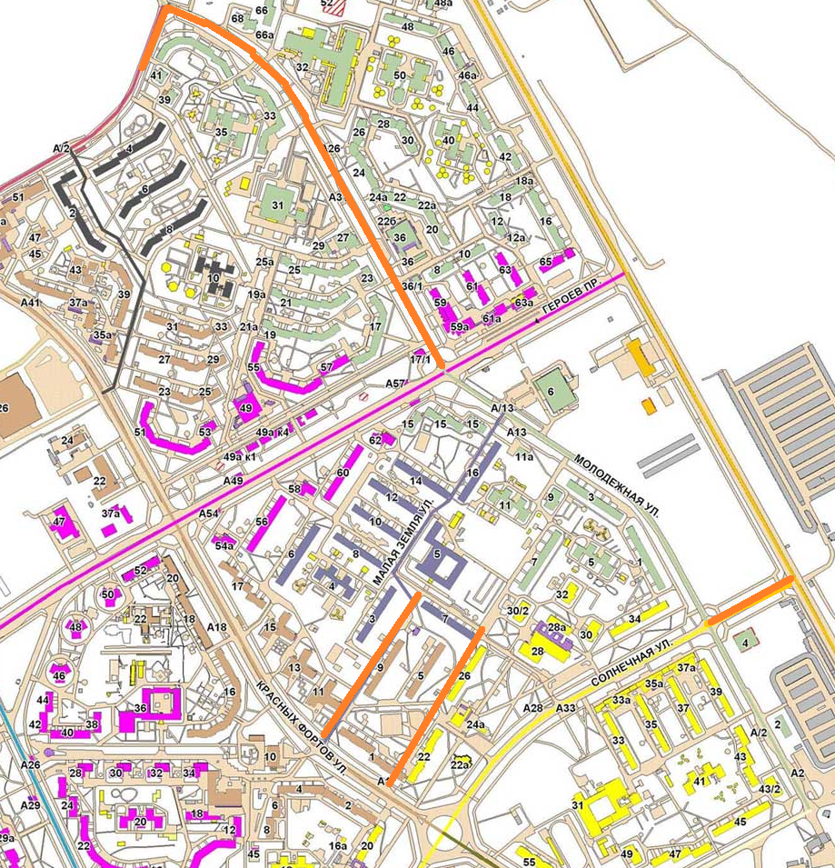
Строительство и реконструкция сетей уличного и внутриквартального освещения
На 2016 год:
9 мкр.проезд от шк. № 3 до ул. Кр. Фортов мимо дома 9 по ул. Кр.Фортов дома № 7 по ул. Малая земля и домов №22-26 по ул. Солнечная
Освещение сквера ул.Солнечная 22-26
От перекрестка ул. Молодежная и пр. Героев до дома 41 ул.Молодежная
ул. Солнечная от ул. Молодежная до пр. Александра Невского

